Slide 1
단국대학교 스마트서비스
매뉴얼
2020.03

Slide 2
Index
메인
로그인· · · · · · · · · · · · · · · · · · · · · · · · · · · · · · · · · · · · · · · · · · · · · · · · · · · · · · · · · · · · · · · · · · · · · · · · · · · · · · · · · · · · · · · · · · · · · · · · · ·
자주 찾는 서비스 설정 · · · · · · · · · · · · · · · · · · · · · · · · · · · · · · · · · · · · · · · · · · · · · · · · · · · · · · · · · · · · · · · · · · · · · · · · · · · · · · · · · · · · ·
서브 메인 이동 · · · · · · · · · · · · · · · · · · · · · · · · · · · · · · · · · · · · · · · · · · · · · · · · · · · · · · · · · · · · · · · · · · · · · · · · · · · · · · · · · · · · · · · · · · ·
모바일 신분증 · · · · · · · · · · · · · · · · · · · · · · · · · · · · · · · · · · · · · · · · · · · · · · · · · · · · · · · · · · · · · · · · · · · · · · · · · · · · · · · · · · · · · · · · · · ·
4
5
6
7
2. 2차인증
2차인증 등록하기 · · · · · · · · · · · · · · · · · · · · · · · · · · · · · · · · · · · · · · · · · · · · · · · · · · · · · · · · · · · · · · · · · · · · · · · · · · · · · · · · · · · · · · · · ·
2차인증 변경하기 · · · · · · · · · · · · · · · · · · · · · · · · · · · · · · · · · · · · · · · · · · · · · · · · · · · · · · · · · · · · · · · · · · · · · · · · · · · · · · · · · · · · · · · · ·
9~10
11~12
3. 코로나19 문진
코로나19 문진· · · · · · · · · · · · · · · · · · · · · · · · · · · · · · · · · · · · · · · · · · · · · · · · · · · · · · · · · · · · · · · · · · · · · · · · · · · · · · · · · · · · · · · · · · · ·
14
4. 모바일App 오류 신고
Android · · · · · · · · · · · · · · · · · · · · · · · · · · · · · · · · · · · · · · · · · · · · · · · · · · · · · · · · · · · · · · · · · · · · · · · · · · · · · · · · · · · · · · · · · · · ·
IOS · · · · · · · · · · · · · · · · · · · · · · · · · · · · · · · · · · · · · · · · · · · · · · · · · · · · · · · · · · · · · · · · · · · · · · · · · · · · · · · · · · · · · · · · · · · · · · · ·
18
19

Slide 3
메인
로그인
자주 찾는 서비스 설정
서브 메인 이동
모바일 신분증
4
5
6
7

Slide 4
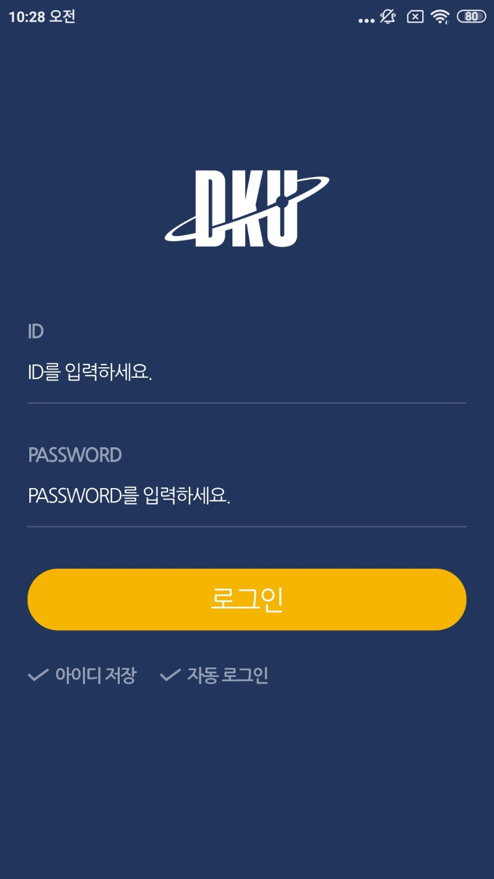
1. 로그인
단국대학교 계정을 통해 로그인합니다.
1
로그인
학번(사번) 과 비밀번호를 입력한 뒤
로그인합니다.
1

Slide 5
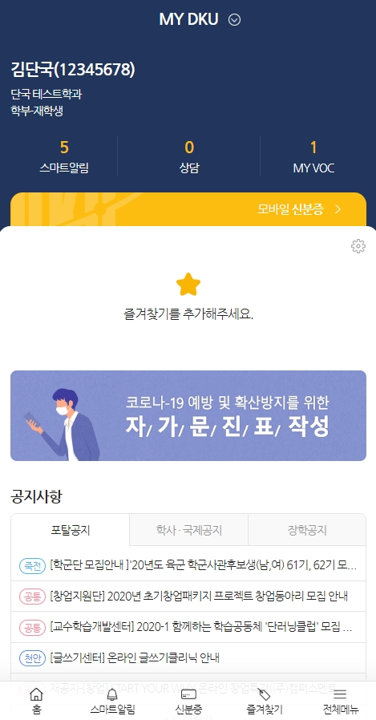
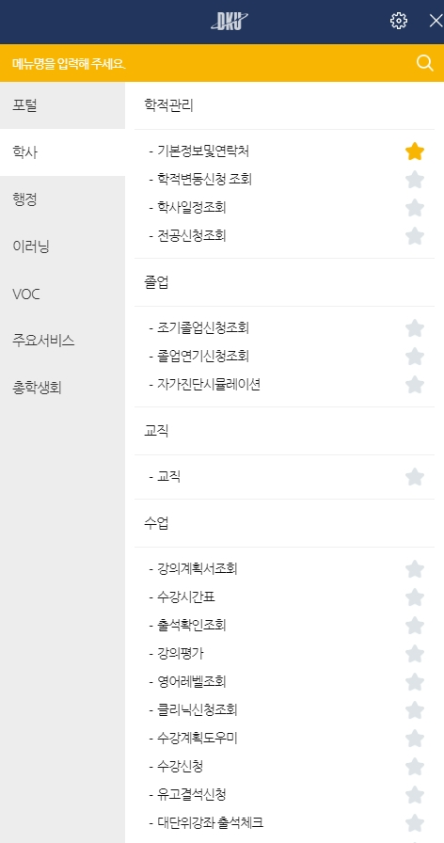
2. 메인 > 자주 찾는 서비스 설정
메인에서 노출하고자 하는 자주가는 서비스를 설정합니다.
1
자주 찾는 서비스 설정
자주 찾는 서비스를 선택합니다.
1
2
자주 찾는 서비스 조회
자주 찾는 서비스를 조회합니다.
2

Slide 6
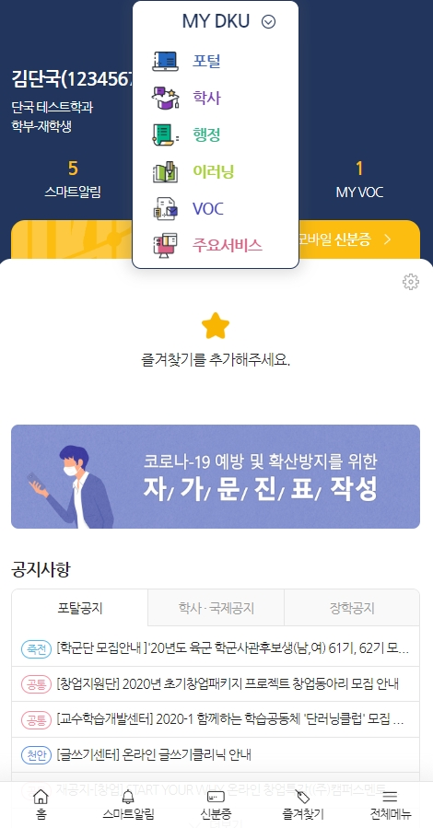
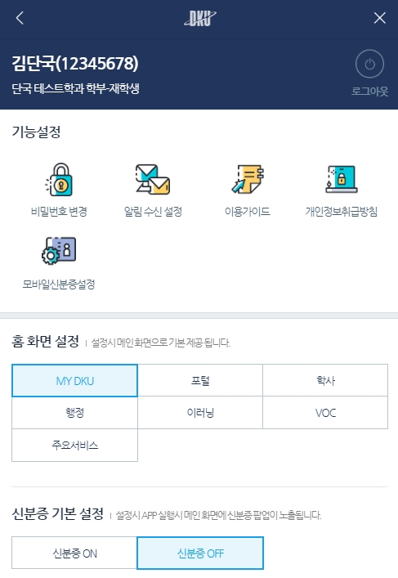
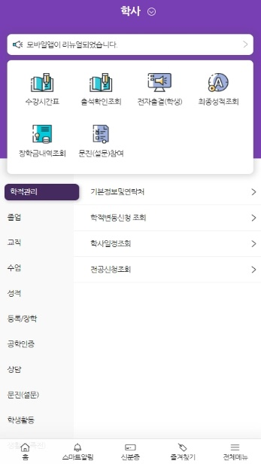
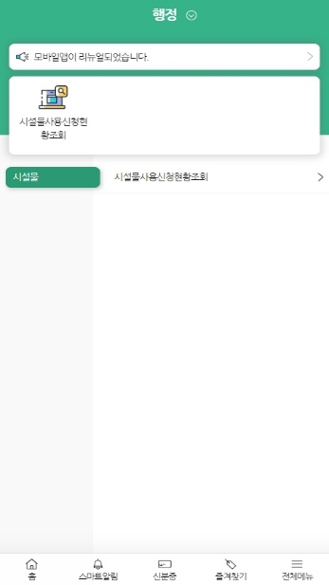
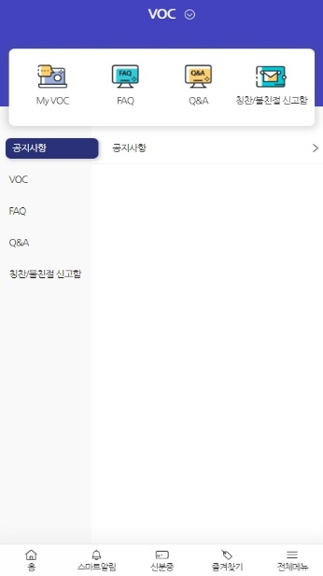
3. 메인 > 서브 메인 이동
포털, 학사, 행정 등 다양한 서브 메인으로 이동합니다.
1
서브 메인 이동
1
아이콘을 클릭 하여 각 서브 메인으로 이동합니다. (하단 썸네일 참고)
2
홈 화면 설정
기본 메인으로 노출될 항목을 선택합니다.
2

Slide 7
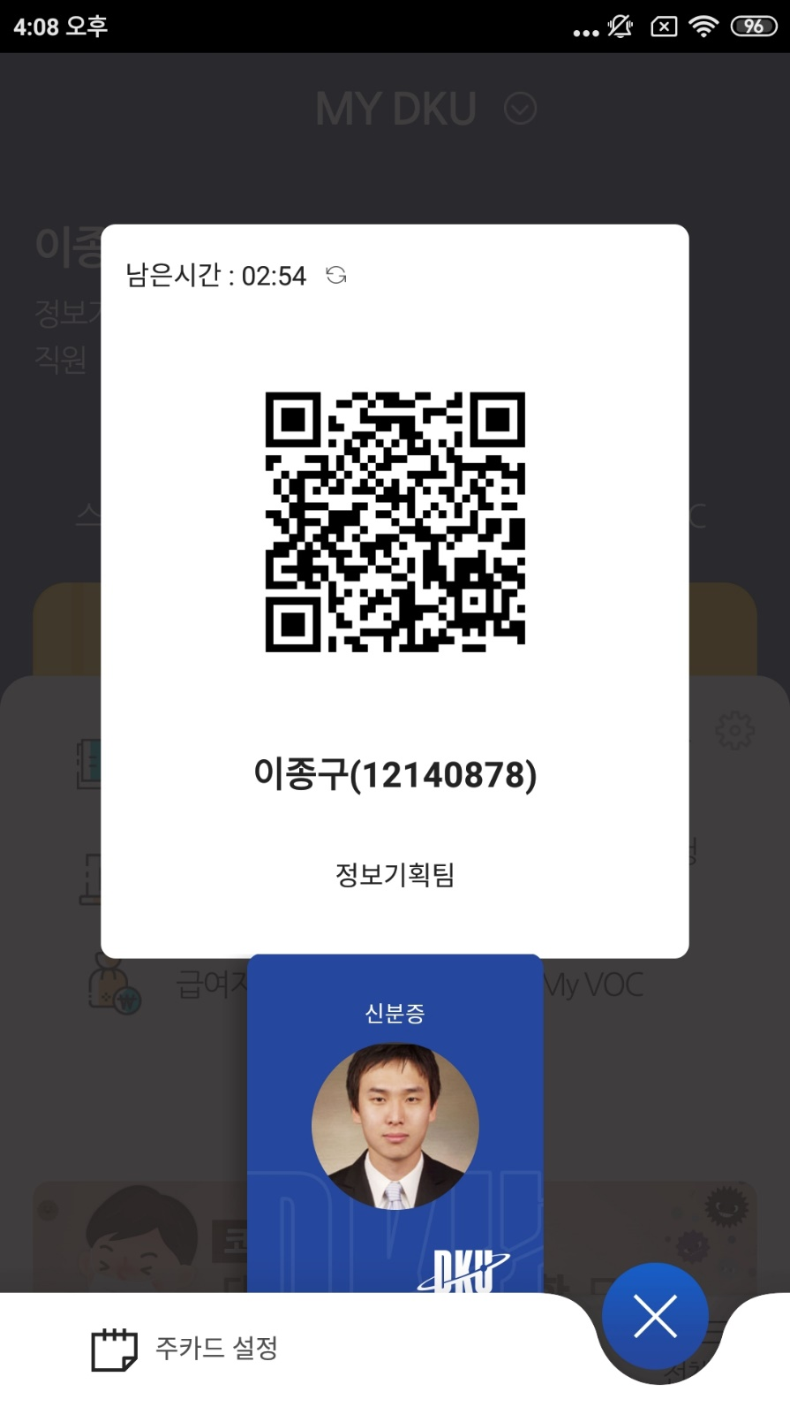
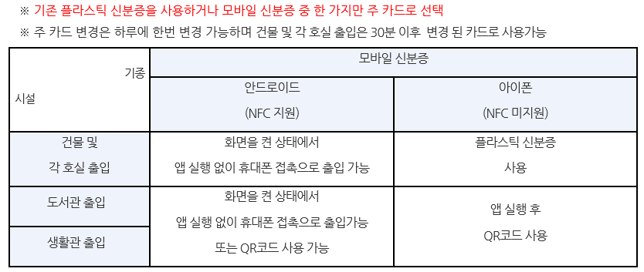
4. 메인 > 모바일 신분증
모바일 신분증을 노출하며, 신분증 사용 형태를 설정합니다.
1
모바일 신분증 노출
2
모바일 신분증을 노출합니다.
2
모바일 신분증 사용 형태 설정
1
사용할 신분증 형태를 설정합니다.
(기능설정 > 모바일 신분증 설정)
* 1일 1회 변경 가능
**
12345678

Slide 8
2차인증
인증방식 등록
인증방식 변경
9
11

Slide 9
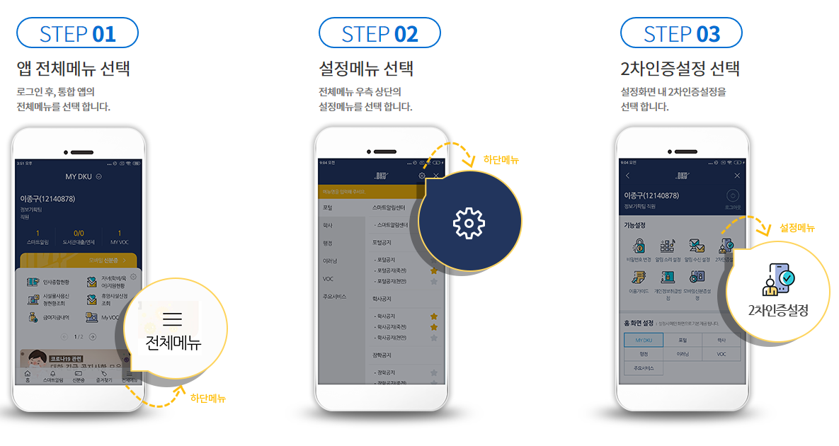
1. 2차인증방식 등록하기

Slide 10
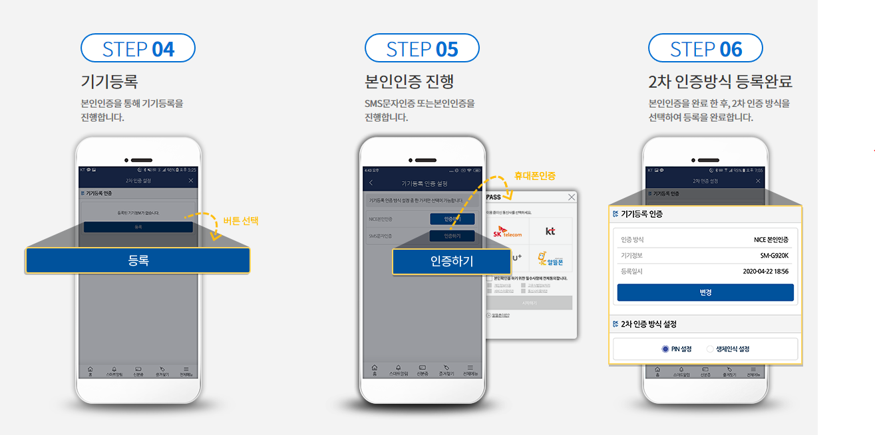
1. 2차인증방식 등록하기

Slide 11
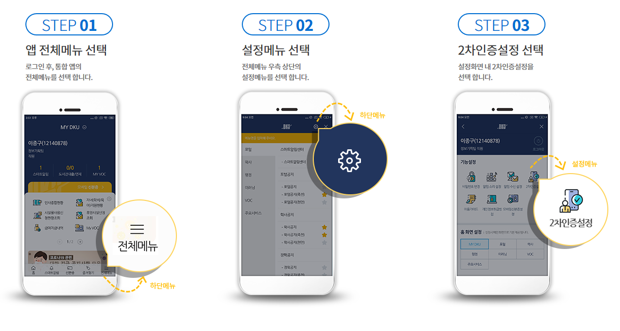
2. 2차인증방식 변경하기

Slide 12
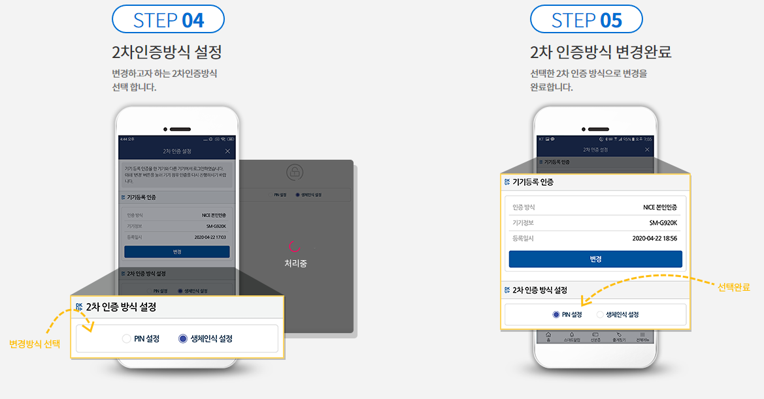
2. 2차인증방식 변경하기

Slide 13
코로나19 문진
코로나19 문진
14

Slide 14
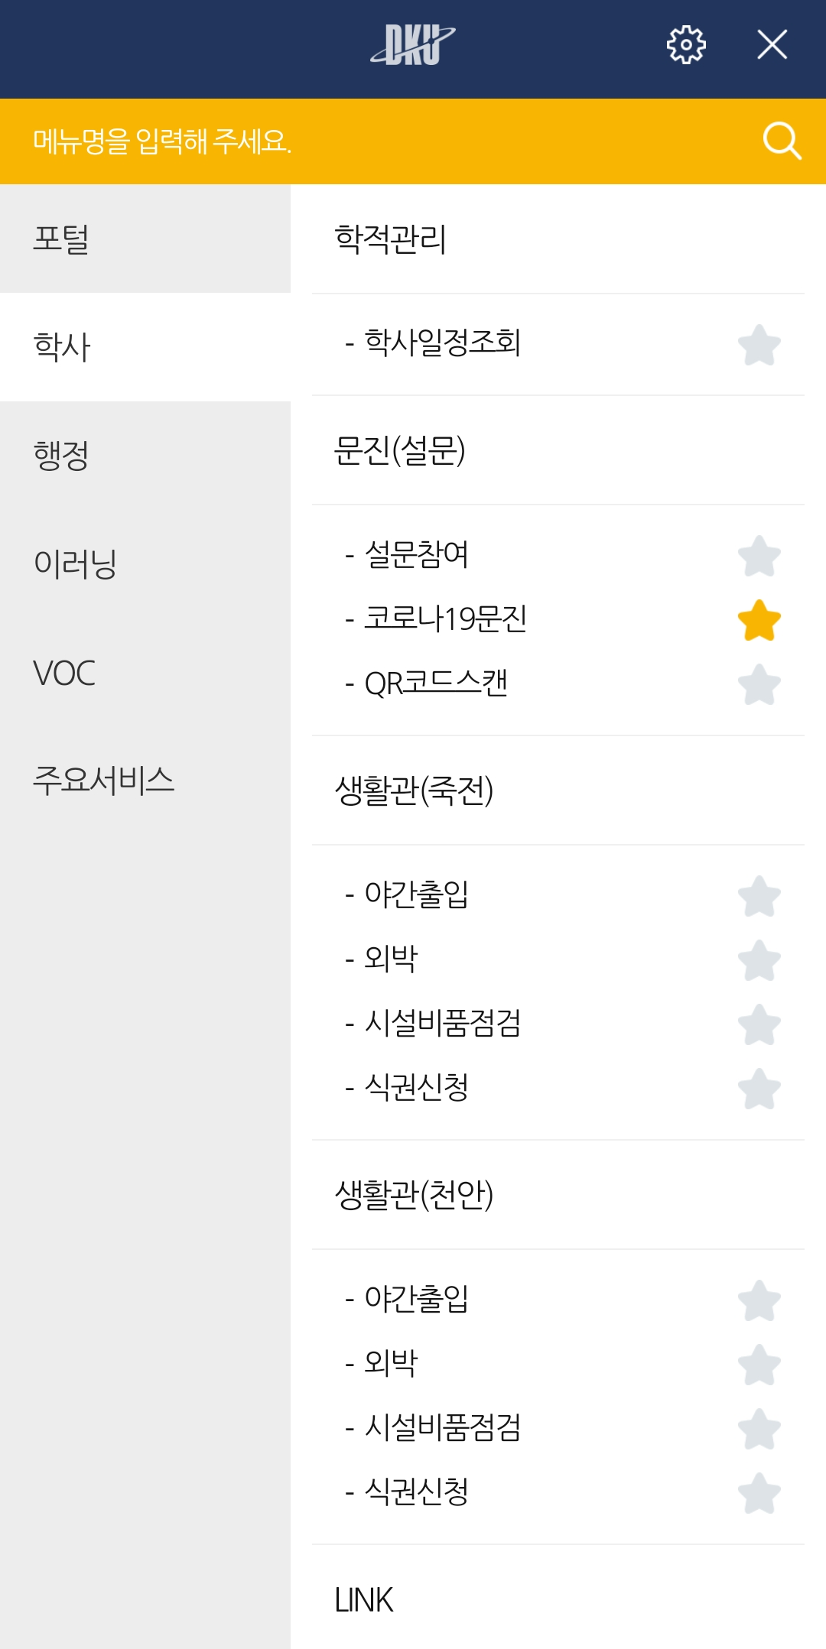
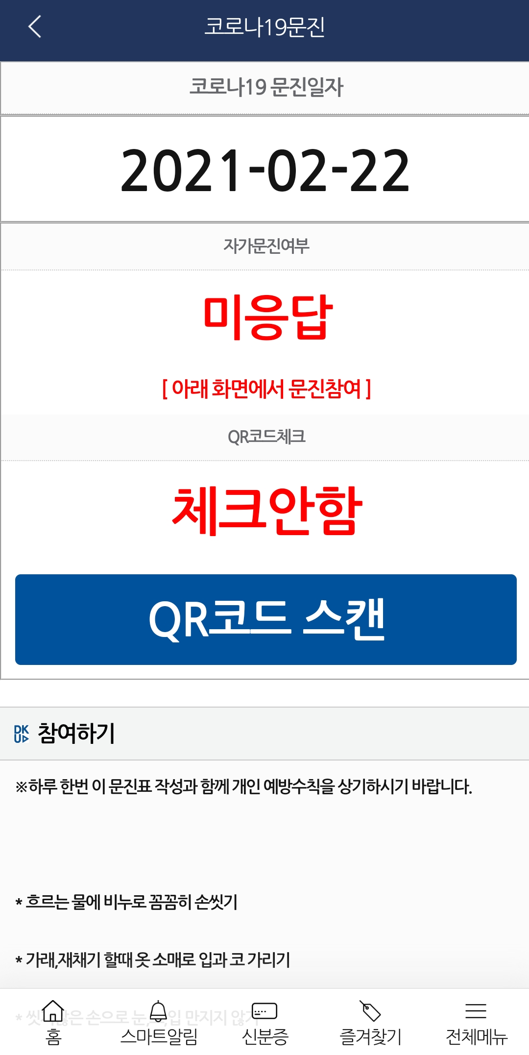
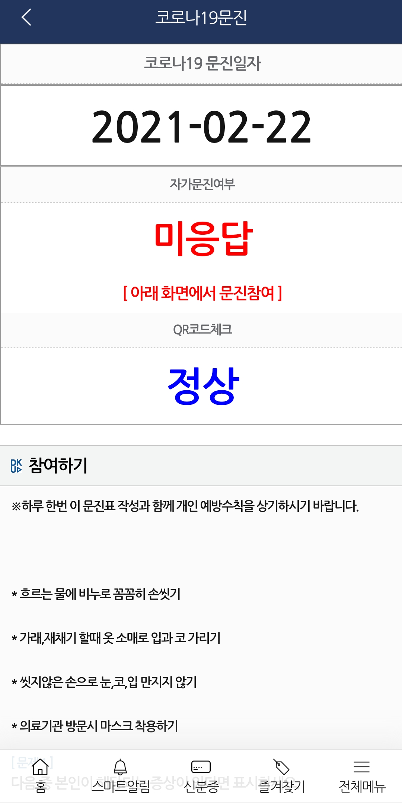
1. 코로나19 문진
1
코로나19 문진 선택
2
3
코로나19 문진 서비스를 선택합니다.
2
문진하지 않은 경우
문진표를 확인 하고 해당사항을 선택합니다.
1
3
QR코드 스캔 완료
QR코드 스캔이 완료되면 체온 정상/발열 여부 표시

Slide 15
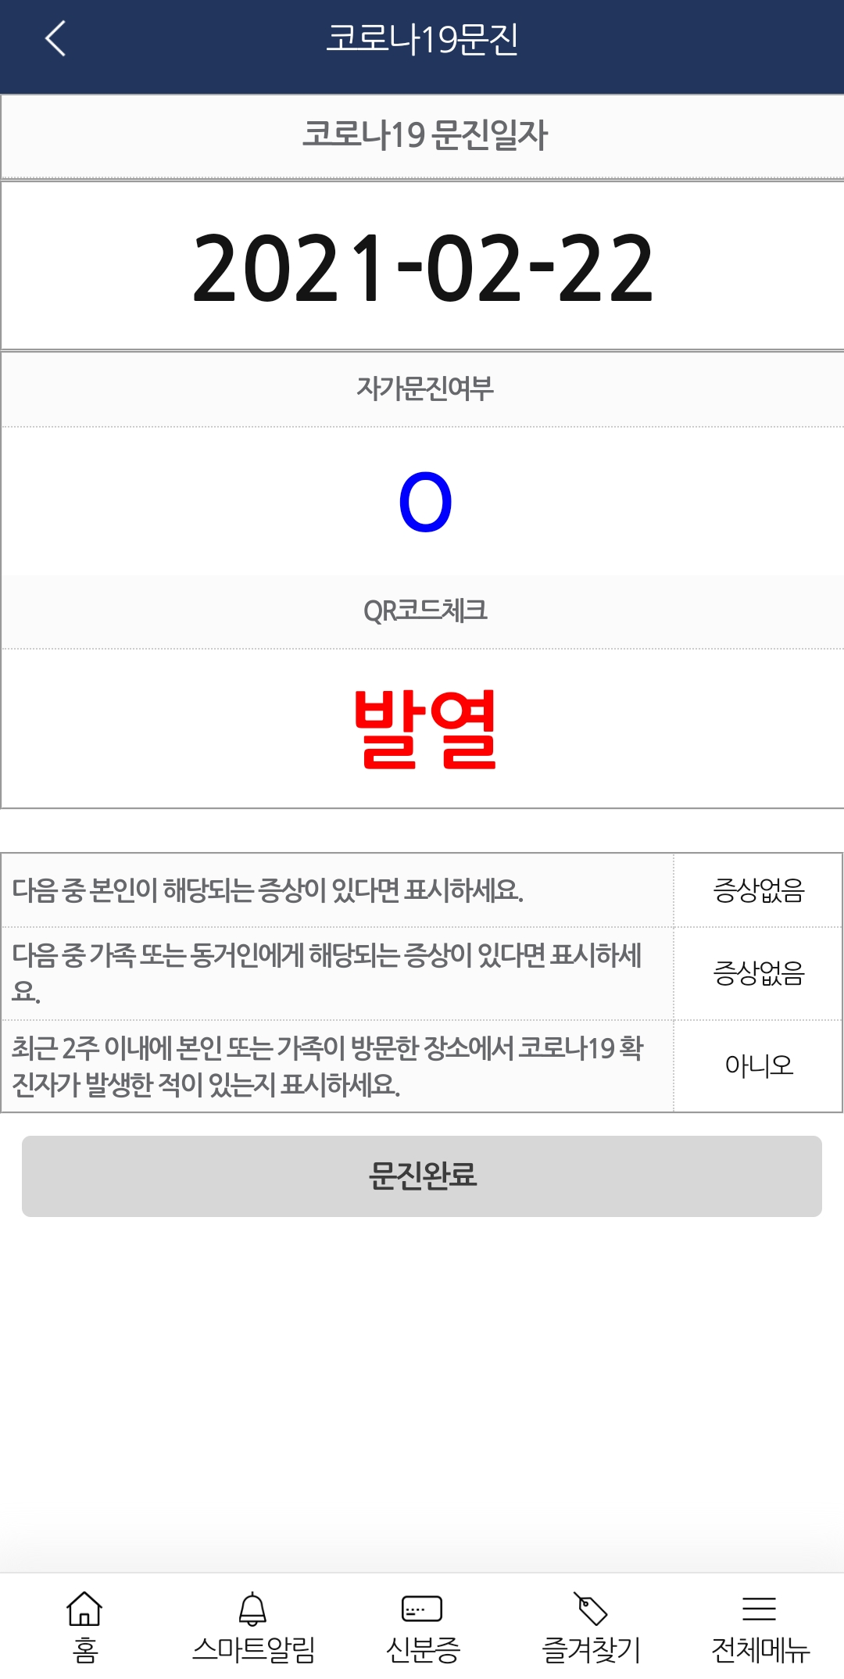
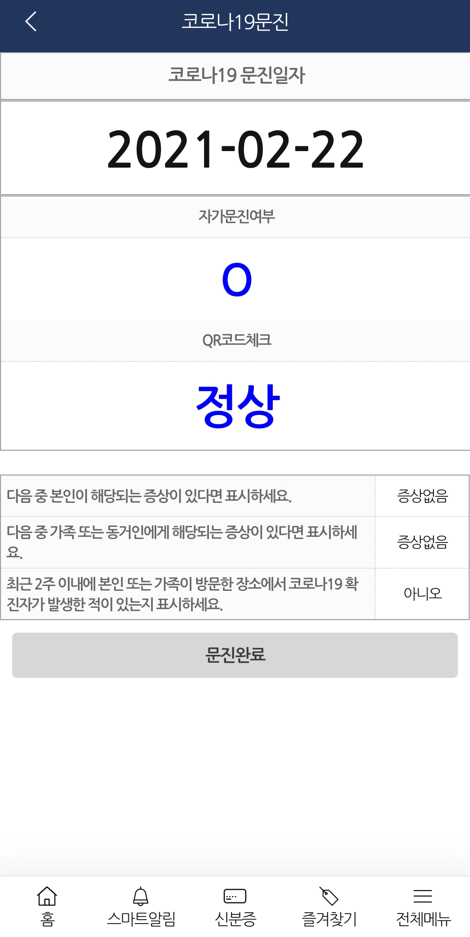
1. 코로나19 문진
1
2
1
QR코드 발열 스캔
체온 측정결과 발열이 있을 경우
2
문진 및 QR코드 스캔 완료
문진표 작성 및 QR코드 정상 스캔 후

Slide 16
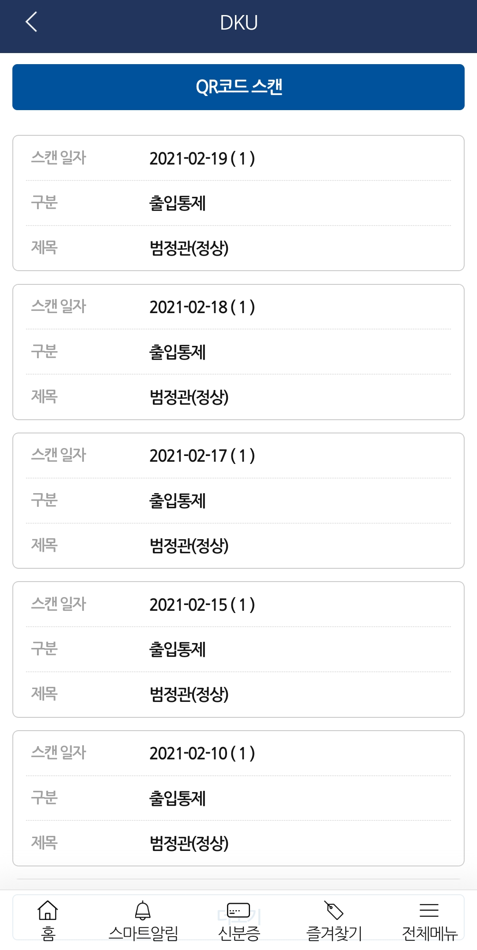
1. 코로나19 문진
2
1
QR코드 스캔
3
QR코드스캔을 선택합니다.
2
QR코드 스캔 이력 조회
QR코드 스캔한 이력을 확인한다.
1
3
QR코드스캔
QR코드를 스캔한다.

Slide 17
모바일App 오류 신고
Android
IOS
18
19

Slide 18
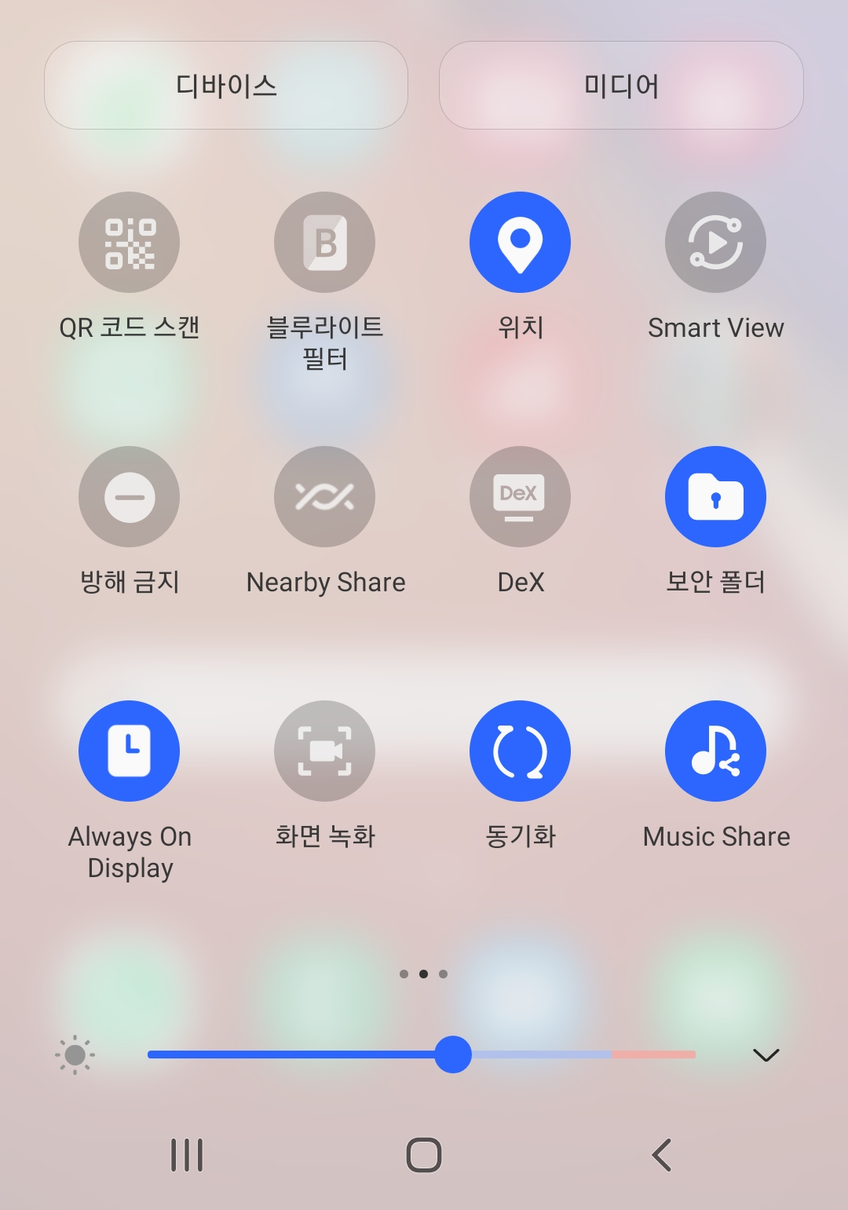
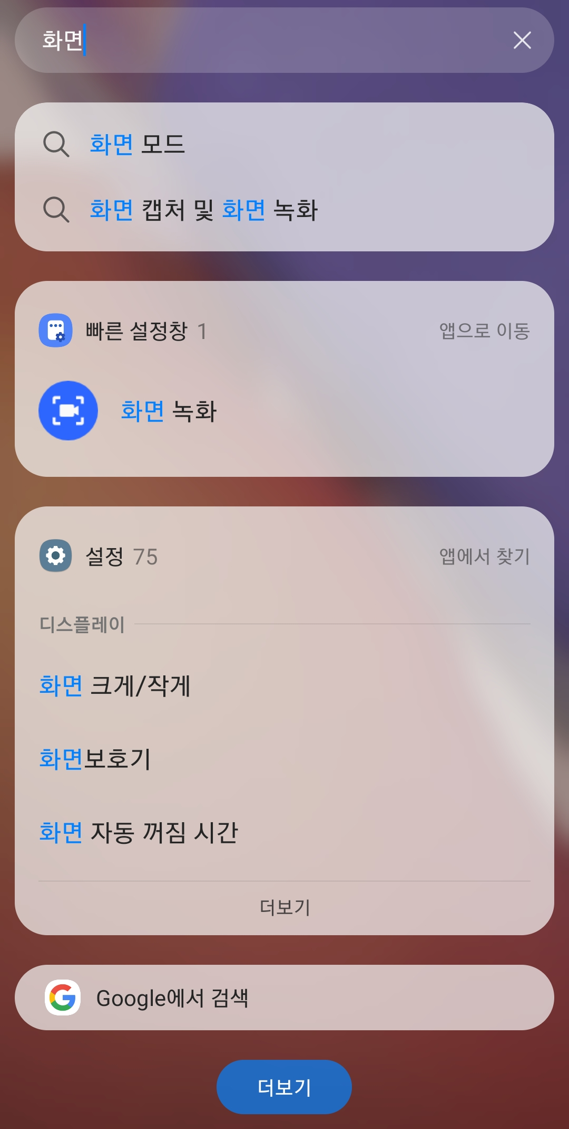
1. Android
Androdi 10(2019.09.03 출시) 부터 사용 가능
1
빠른 설정창
2
빠른 설정창에서 화면 녹화 선택
2
App 검색
화면 녹화 검색 후 app 실행
1

Slide 19
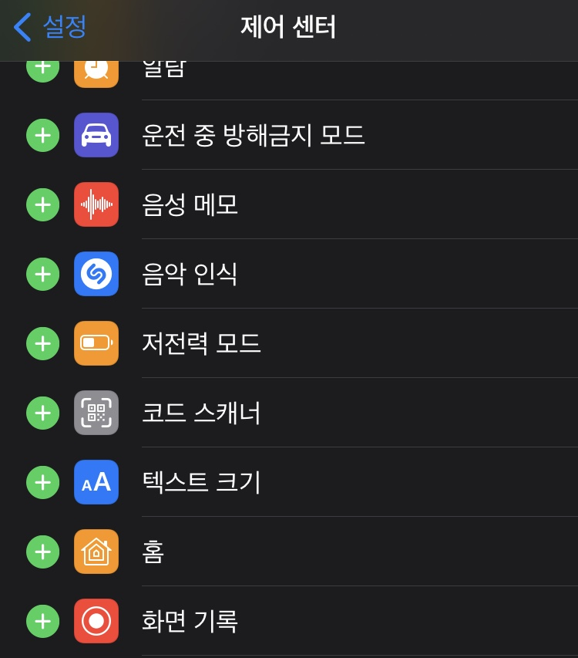
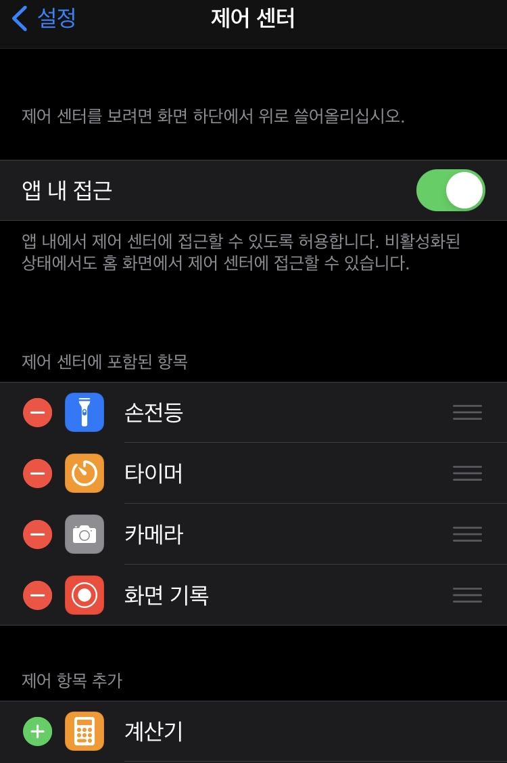
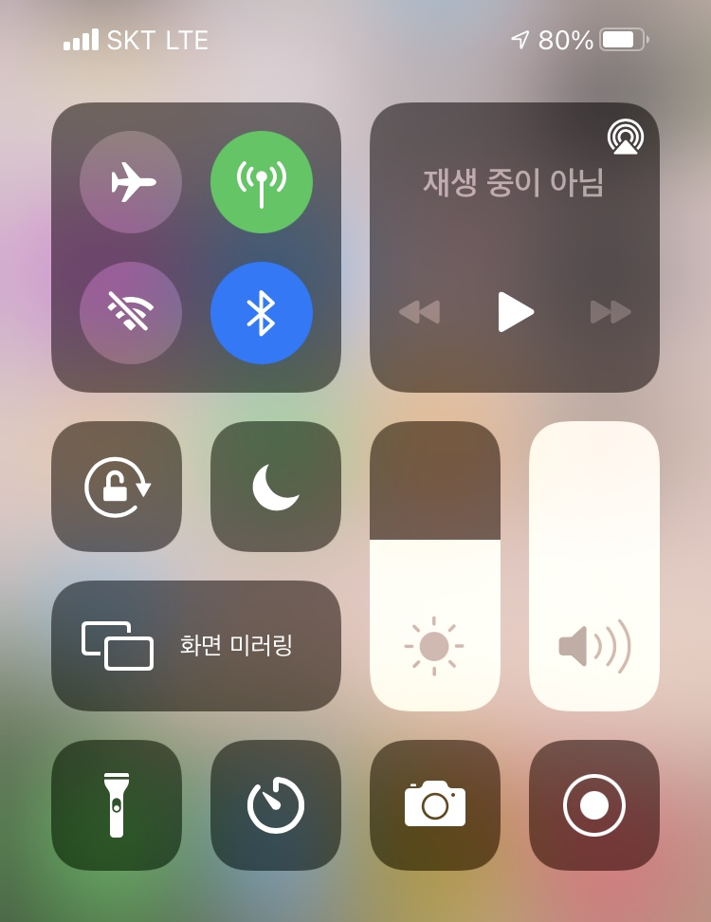
2. IOS
IOS 11 부터 사용 가능 (설정 > 제어센터 > 제어항목 사용자화 > 화면기록선택)
1
제어 센터
제어 센터에서 화면 기록을 선택
2
제어센터 포함 목록
선택된 항목을 확인한다.
3
화면 기록
1
제어 센터에서 화면 기록을 선택한다.
2
3

